Slide 1
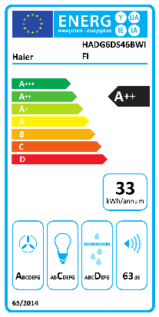

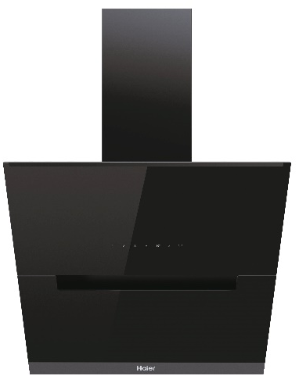

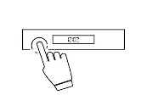

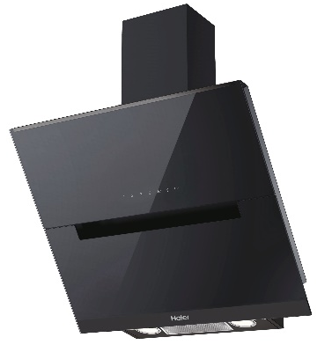
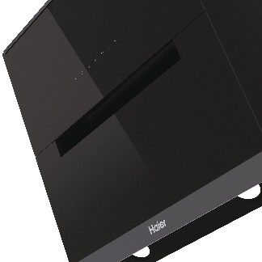
HADG6DS46BWIFI
Komínová digestoř I-LINK Series 6 – šíře 60 cm
Odtah a recirkulace, dotykové ovládání, připojení přes Wi-Fi nebo Bluetooth
Hlavní vlastnosti
Roční spotřeba energie (kWh/rok) 33
Energetická třída A++
Třída účinnosti proudění tekutin A
Třída účinnosti osvětlení C
Třída účinnosti tukové filtrace D
Průtok vzduchu min/max/booster (m3/hod) 307/589/912
Hlučnost min/max/booster (dB(A)) 56/63/74
Funkce
Odtah a recirkulace
Preci Synch – Ovládání pomocí smartphonu a připojení k Wi-Fi/Bluetooth
Dotykové ovládání
5 rychlostních stupňů, Booster – rychlé zvýšení rychlosti na max
Časovač
Vzduchový deflektor a zpětná klapka
Konstrukce
Motor 1 × 270W (DC-1000)
Osvětlení 2 × 1,5W bílé LED lampy – 7000K
Sací potrubí Ø 150 mm
Redukce 120 mm
Příslušenství
Tukový hliníkový filtr (2×)
Pachový uhlíkový filtr je součástí balení (FCR17 (2ks/balení))
Ovládání na dálku pomocí aplikace hOn
Bezdotyková technologie ovládání chladničky
LED osvětlení
Dotykové ovládání
60 cm
Booster
Logistická data
Kód 36901712
EAN 8059019040035
Barva Černá
Rozměry výrobku V × Š × H (mm) 925-1305 × 600 × 450
Čistá váha výrobku (kg) 15,65
Rozměry balení V × Š × H (mm) 520 × 655 × 605
Hmotnost s obalem (kg) 18,2

